Slide 1
FRECUENCIA CARDIACA
KARINA MORALES
GRADO:ONCE

Slide 2
QUE ES LA FRECUENCIA CARDIACA?
La frecuencia cardiaca (FC) es útil para controlar la intensidad del ejercicio aeróbico sobre todo cuando se dispone de una prueba de esfuerzo con análisis de los gases respiratorios (ergoespirometría) y se asocia un valor de FC a los umbrales y VO2máx. Si no se tiene acceso a este tipo de prueba, la FC se puede usar, pero realizando algunos cálculos

Slide 3
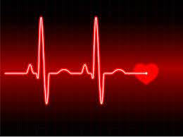
CONCEPTOS
Población no deportista: Hombres FCmáx = 220 – edad
Mujeres: FCmáx = 226 – edad
Población deportista
208 – (0,7 x edad)

Slide 4
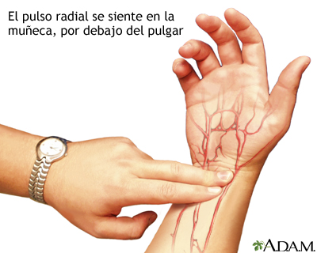
PULSO RADIAL
Este pulso es de mayor acceso, pero a veces en caso de accidente se hace imperceptible. Palpe la arteria radial, que está localizada en la muñeca, inmediatamente arriba en la base del dedo pulgar; coloque sus dedos (Índice, medio y anular) haciendo ligera presión sobre la arteria

Slide 5
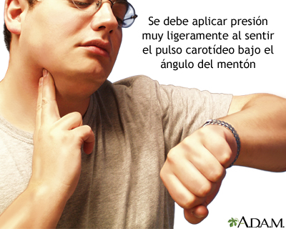
PULSO CAROTIDEO
Es el de más fácil localización y por ser el que pulsa con más intensidad. La arteria carotídea se encuentra en el cuello a lado y lado de la tráquea para localizarlo: se localiza la manzana de adán, deslice los dedos hacia el lado de la tráquea, se presiona ligeramente para sentir el pulso

Slide 6
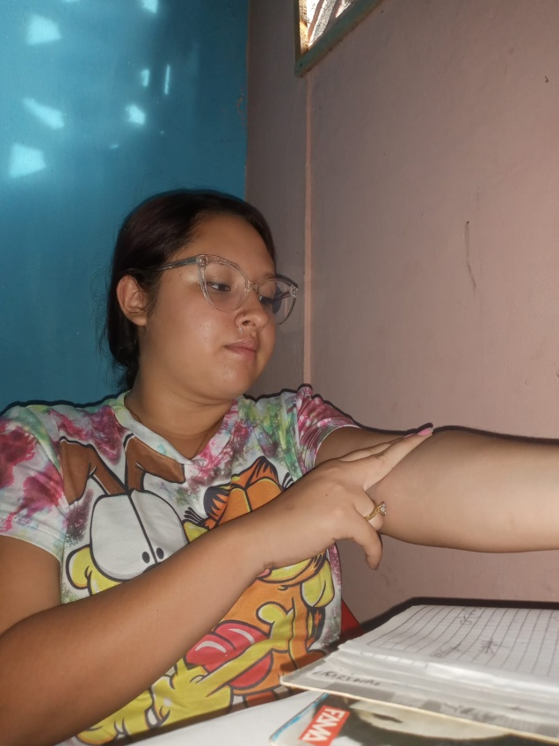

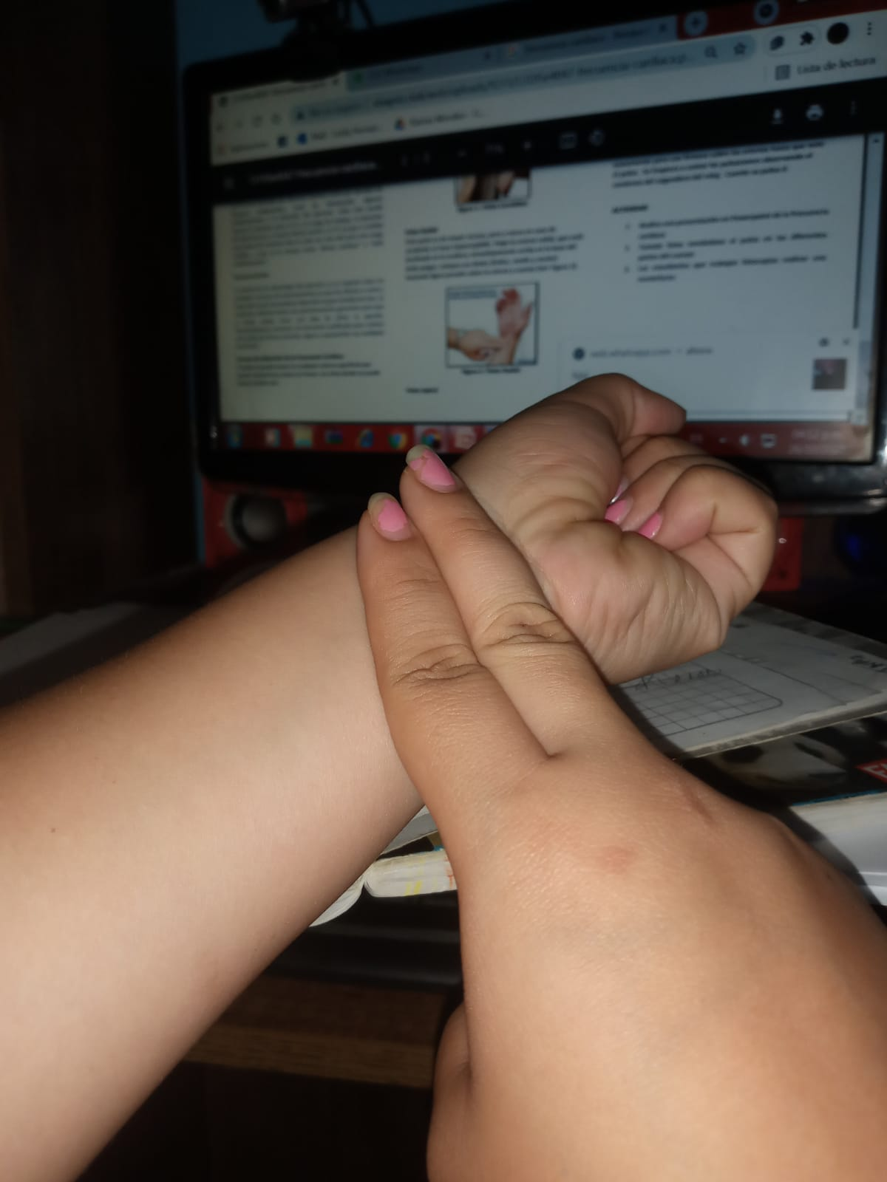
SOLUCION 2

